Slide 1
«Квантовые вычисления и их применение»
Докладчик: Климов Богдан

Slide 2
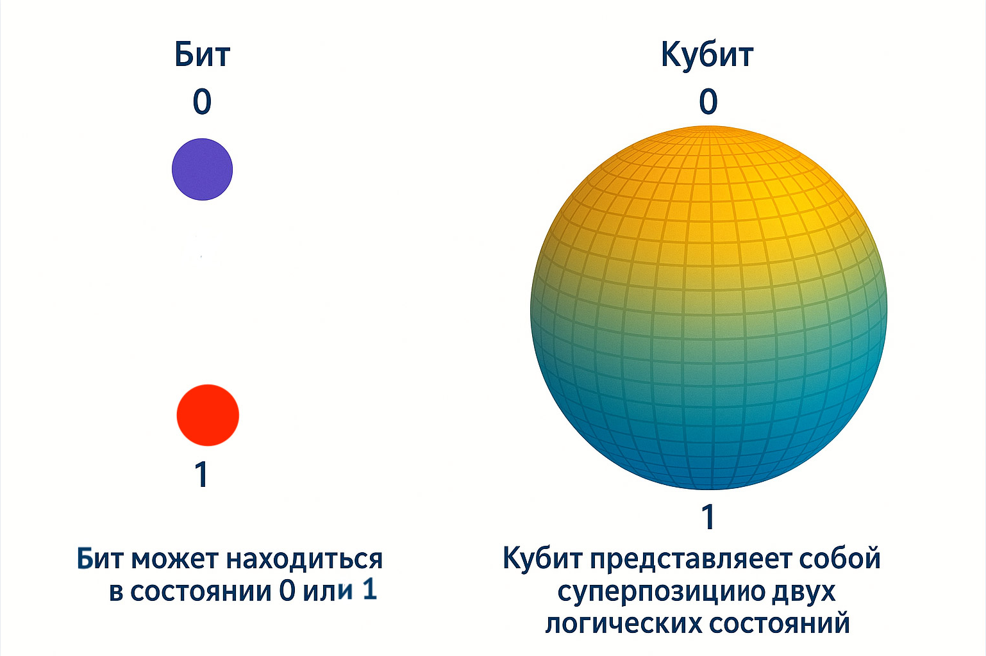
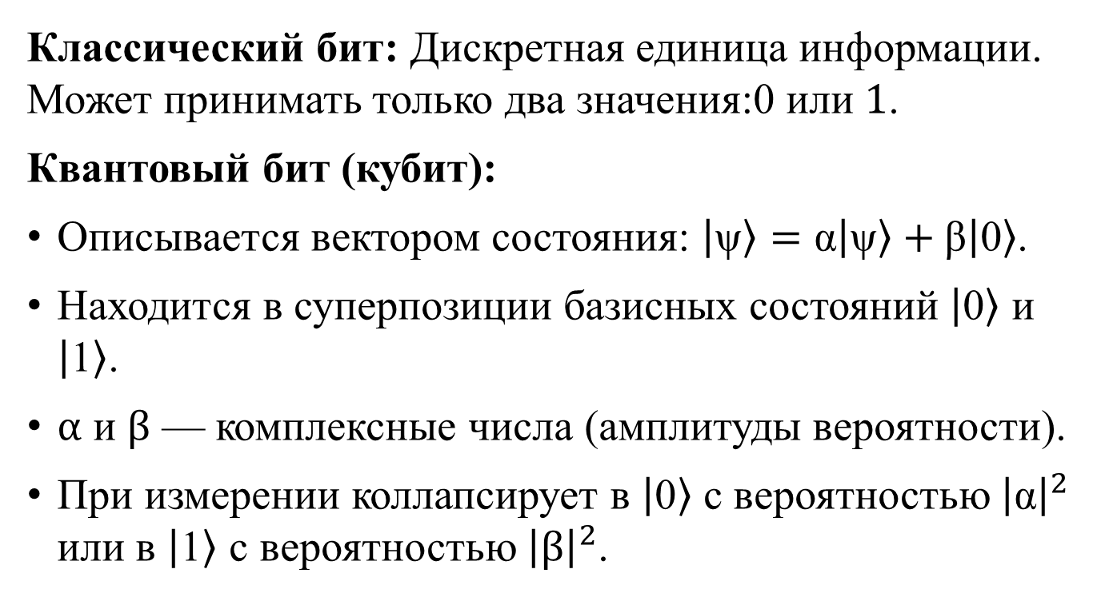
Бит и кубит
Классический бит: Дискретная единица информации. Может принимать только два значения:$\text{0}$ или $1$.
Квантовый бит (кубит):
Описывается вектором состояния: $\left.\left|\text{ψ}\right.\right\rangle =\left.\text{α}\left|\text{ψ}\right.\right\rangle +\left.\text{β}\left|\text{0}\right.\right\rangle$.
Находится в суперпозиции базисных состояний $\left.\left|\text{0}\right.\right\rangle$ и $\left.\left|\text{1}\right.\right\rangle$.
$α$ и $β$ — комплексные числа (амплитуды вероятности).
При измерении коллапсирует в $\left.\left|\text{0}\right.\right\rangle$ с вероятностью ${\left|\text{α}\right|}^{2}$ или в $\left.\left|\text{1}\right.\right\rangle$ с вероятностью ${\left|β\right|}^{2}$.
2

Slide 3
Реализация кубита
Кубит — физическая система с двумя четко различимыми энергетическими уровнями.
Основные технологии:
Сверхпроводники: Электрические цепи с джозефсоновскими переходами. Используются в IBM, Google. Быстрые операции, но малое время жизни.
Ионные ловушки: Отдельные ионы в вакууме. Используются в IonQ, Quantinuum. Эталонная точность и долгое время жизни.
Фотоны: Кодирование информации в поляризации света. Используются в PsiQuantum, Xanadu. Слабая декогеренция, работа при комнатной температуре.
3

Slide 4
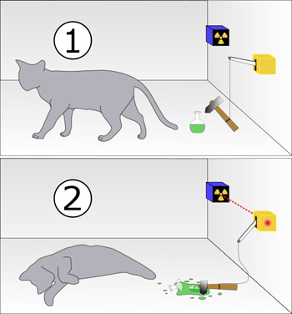
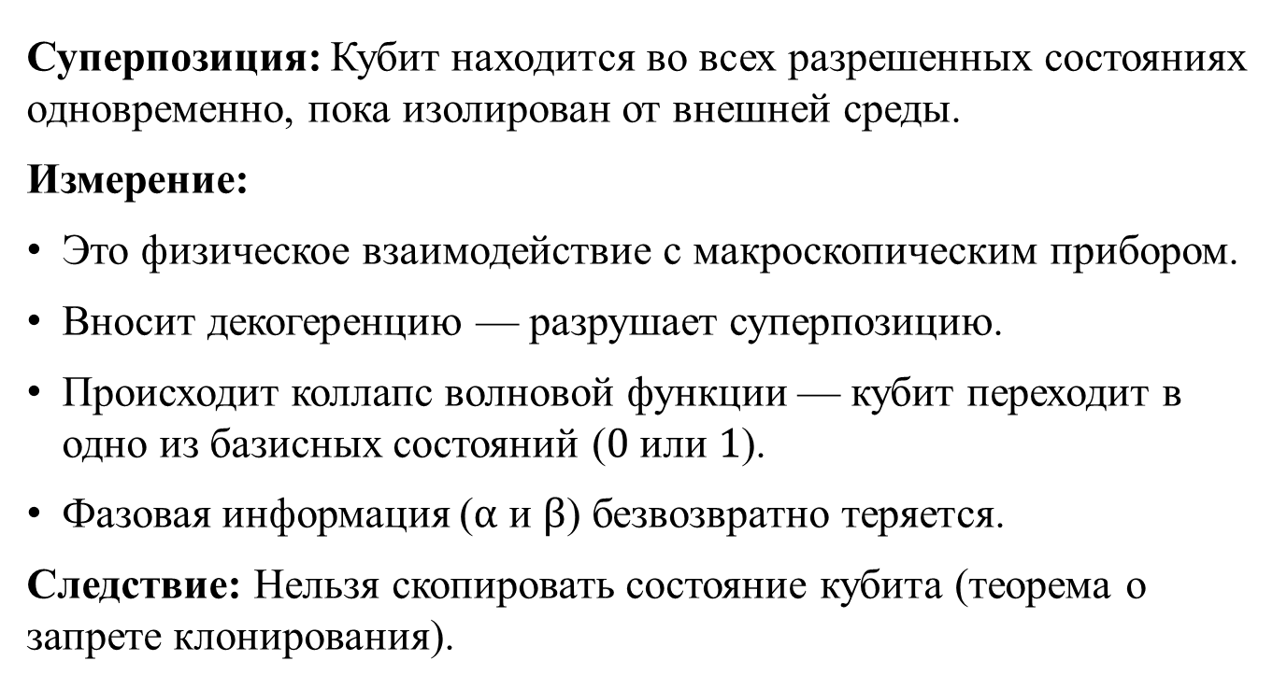
Суперпозиция и измерения
Суперпозиция: Кубит находится во всех разрешенных состояниях одновременно, пока изолирован от внешней среды.
Измерение:
Это физическое взаимодействие с макроскопическим прибором.
Вносит декогеренцию — разрушает суперпозицию.
Происходит коллапс волновой функции — кубит переходит в одно из базисных состояний ($0$ или $1$).
Фазовая информация ($α$ и $β$) безвозвратно теряется.
Следствие: Нельзя скопировать состояние кубита (теорема о запрете клонирования).
4

Slide 5
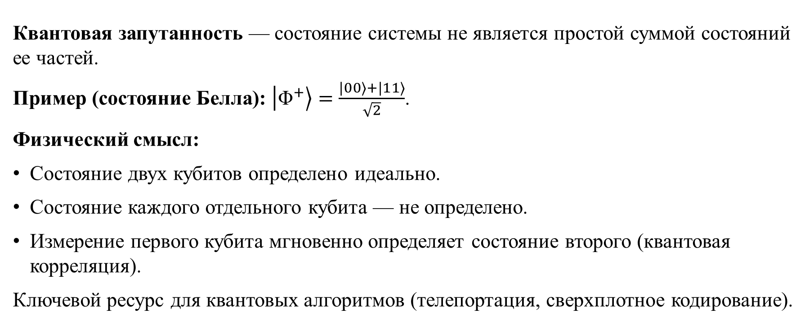
Квантовая запутанность
Квантовая запутанность — состояние системы не является простой суммой состояний ее частей.
Пример (состояние Белла): $\left.\left|{\text{Φ}}^{+}\right.\right\rangle =\frac{\left.\left|00\right.\right\rangle +\left.\left|11\right.\right\rangle }{\sqrt{2}}$.
Физический смысл:
Состояние двух кубитов определено идеально.
Состояние каждого отдельного кубита — не определено.
Измерение первого кубита мгновенно определяет состояние второго (квантовая корреляция).
Ключевой ресурс для квантовых алгоритмов (телепортация, сверхплотное кодирование).
5

Slide 6
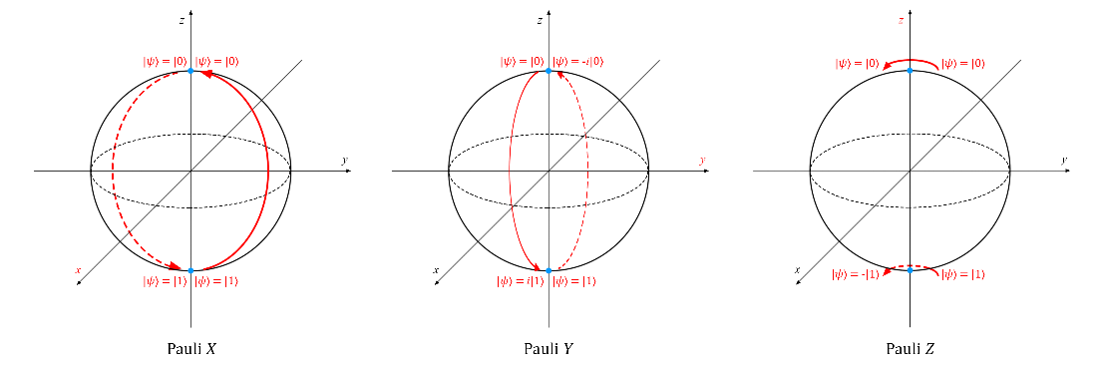
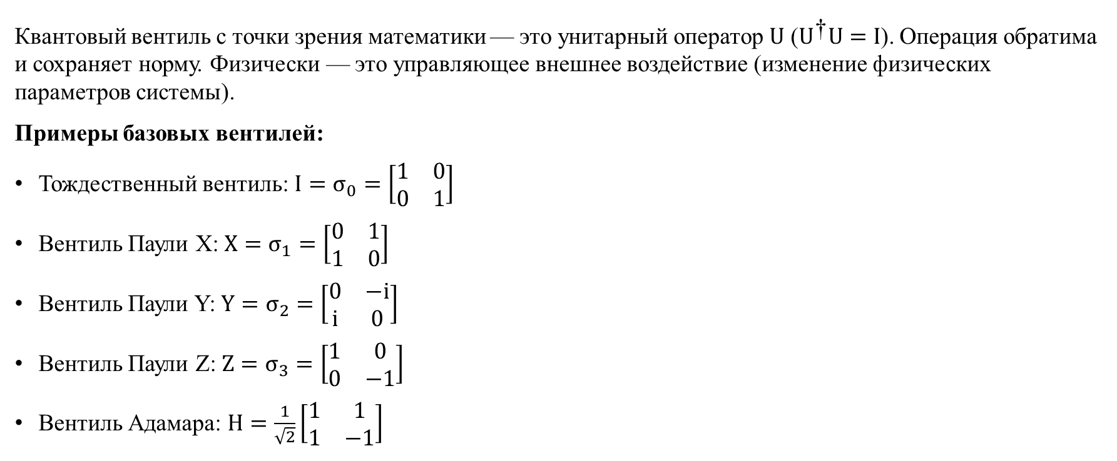
Операции и вентили
Квантовый вентиль с точки зрения математики — это унитарный оператор $U$ ($U^{\text{†}}U=I$). Операция обратима и сохраняет норму. Физически — это управляющее внешнее воздействие (изменение физических параметров системы).
Примеры базовых вентилей:
Тождественный вентиль: $I=σ_{0}=\left[\begin{matrix}1 & 0 \\ 0 & 1\end{matrix}\right]$
Вентиль Паули X: $X=σ_{1}=\left[\begin{matrix}0 & 1 \\ 1 & 0\end{matrix}\right]$
Вентиль Паули Y: $Y=σ_{2}=\left[\begin{matrix}0 & −i \\ i & 0\end{matrix}\right]$
Вентиль Паули Z: $Z=σ_{3}=\left[\begin{matrix}1 & 0 \\ 0 & −1\end{matrix}\right]$
Вентиль Адамара: $H=\frac{1}{\sqrt{2}}\left[\begin{matrix}1 & 1 \\ 1 & −1\end{matrix}\right]$
6

Slide 7
Примеры задач
Задача Фейнмана: Моделирование сложных молекул и материалов (химия, сверхпроводимость). Самое естественное применение.
Алгоритм Шора: Экспоненциальное ускорение разложения чисел на простые множители. Угроза для криптографии RSA.
Алгоритм Гровера: Квадратичное ускорение для поиска в неструктурированных базах данных. Применим к задачам оптимизации.
7

Slide 8
Проблемы и угрозы
Проблемы:
Хрупкость : Квантовое состояние (суперпозиция) живет микросекунды. Любой шум (температура, вибрация) его разрушает.
Ошибки: Квантовые вентили работают неточно, мешают друг другу. Ошибки накапливаются лавинообразно.
Сложность: Чтобы алгоритм Шора стал опасным, нужны миллионы стабильных кубитов (сейчас максимум сотни).
Угрозы:
Алгоритм Шора взламывает RSA и ECC.
Алгоритм Гровера снижает стойкость AES.
8

Slide 9
Заключение
Как инструмент: Задача Фейнмана открывают путь к решению ранее нерешаемых задач в химии, материаловедении и оптимизации.
Как угроза: Алгоритмы Шора и Гровера меняют класс сложности криптографических задач, требуя срочной миграции на устойчивые алгоритмы.
Как защита: Развиваются два направления: пост квантовая криптография (новые математические задачи) и новые физические принципы защиты.
9

Slide 10
«Квантовые вычисления и их применение»
Докладчик: Климов Богдан

